Slide 1

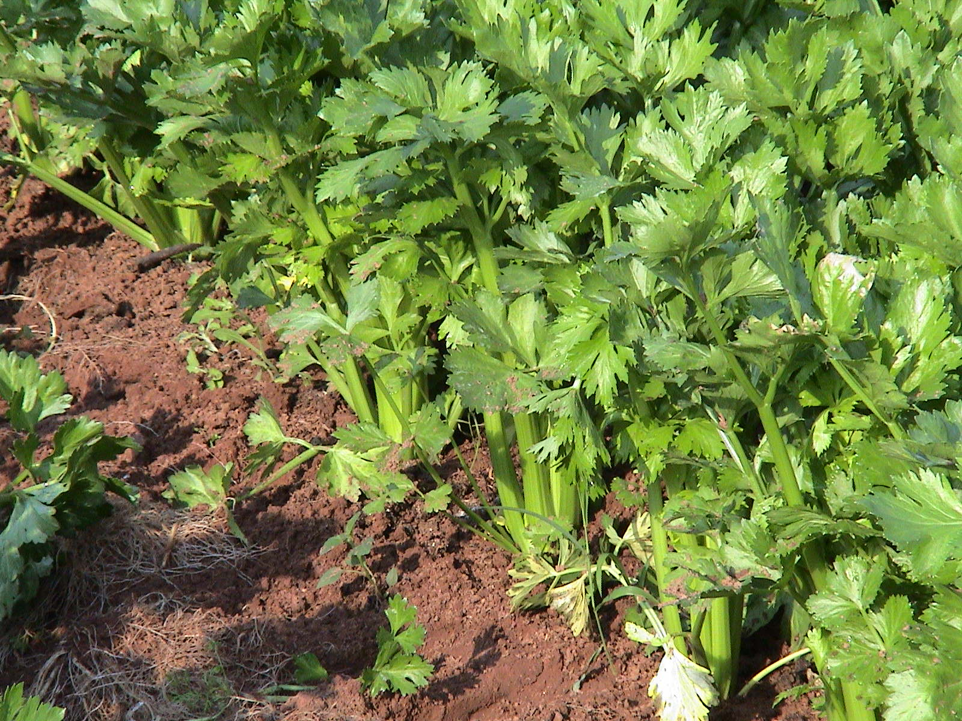
ALIMENTOS QUE CURAN
El Apio

Slide 2
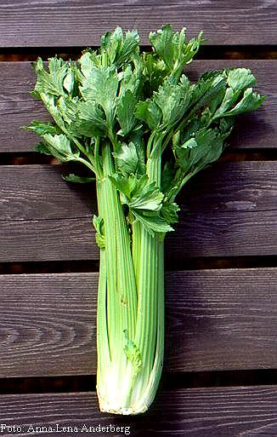

El Apio es un alimento saludable para bajar la Presión Arterial Alta:
El apio es una variedad de la familia de las umbelíferas muy especial en cuanto a contenido nutricional y químico, particularmente en lo que respecta a sus efectos para bajar la presión arterial alta y fortalecer el corazón.

Slide 3
Beneficios del Apio para bajar la presión arterial alta
El apio es muy rico en vitamina C y varios compuestos activos que promueven la salud, incluyendo ftalidas, que pueden ayudar a reducir el colesterol y las cumarinas, que pueden ser útiles en la prevención del cáncer.
Pero además presenta puntuales beneficios sobre el control de la presión arterial alta, lo cual beneficia la salud cardiaca de forma directa.

Slide 4
Este maravilloso vegetal como es el Apio, es rico en propiedades medicinales muy conocidas por la medicina tradicional china, como un potencial reductor natural de la presión arterial alta o hipertensión, hoy reconocido por los investigadores de la ciencia occidental que han identificado recientemente a que se debe esta capacidad natural y es gracias a su contenido en ftalatos.
Los ftalatos se usan ampliamente en plásticos de cloruro de polivinilo, los cuales se usan para fabricar bolsas plástica, mangueras para el jardín, juguetes inflables, recipientes para almacenar la sangre, tuberías para uso médico y juguetes infantiles.

Slide 5
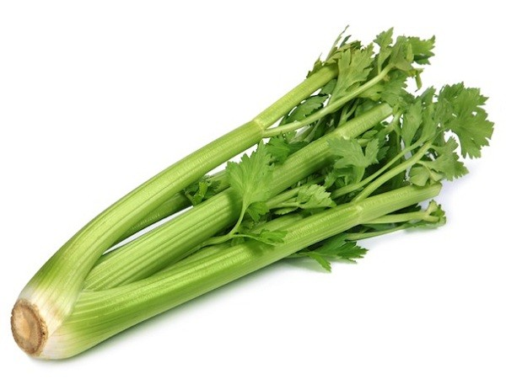

Los ftalatos son los responsables de este efecto reductor de la presión arterial, ya que favorecen la relajación de los músculos alrededor de las arterias, permitiendo que los vasos se dilaten y así con más espacio dentro de las arterias la sangre puede fluir a una presión inferior, pero además las ftalidas también pueden reducir las hormonas del estrés, que provocan la contracción de los vasos sanguíneos.

Slide 6
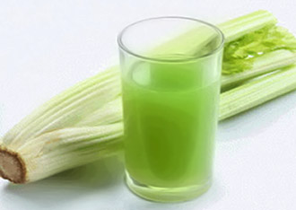
Por lo tanto la utilidad potencial de este alimento nutritivo sobre la presión arterial es reducirla y controlarla, sumada a su riqueza en potasio, calcio y magnesio, minerales también asociados con la hipertensión y la salud cardiaca, potencian sus efectos medicinales.
La cantidad exacta de apio necesaria para lograr los efectos hipotensores encontrados aun no se puede determinar hasta que se llevan a cabo más ensayos clínicos, referidos a su consumo en la dieta, pero una vez aislado el principio activo, las pastillas serán un hecho.
Pero para rebajar el colesterol se puede ingerir zumo de apio fresco en ayunas.

Slide 7
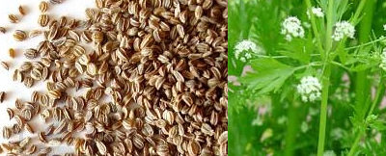
Las semillas de apio en medicina natural por siempre se han utilizado como un poderoso diurético natural, ya que al ser tan ricas en potasio el efecto diurético es contundente para regular el equilibrio de líquidos,
estimulando la producción de orina y liberando así al cuerpo del exceso de líquido, también relacionado con la presión arterial alta.
La Biblia dice: Y todo lo que hagáis, hacedlo de corazón, como para el Señor y no para los hombres (Col.3:23).

